Slide 1
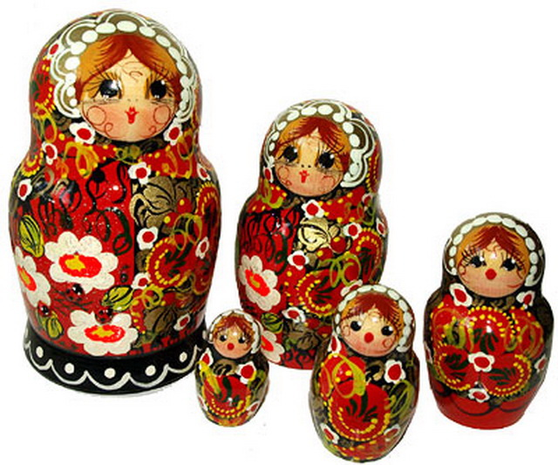
Проект
Весёлые матрёшки
Средняя группа

Slide 2
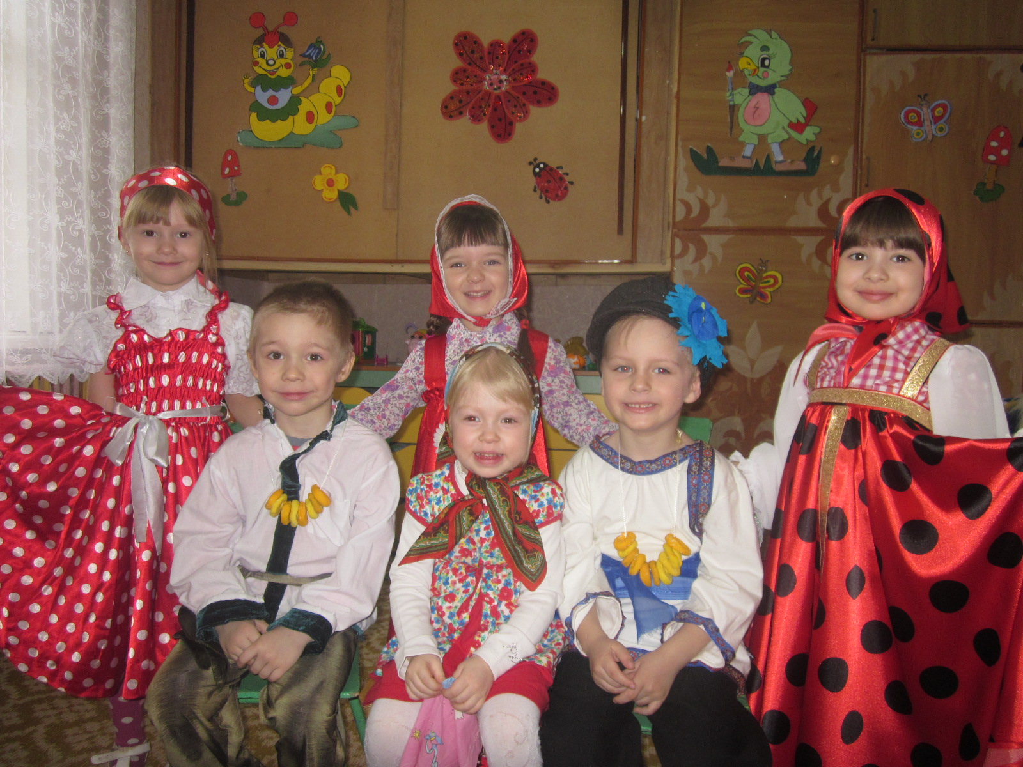

Slide 3
Продолжительность проекта : две недели.
Цель проекта:
Формировать представление детей о народных игрушках – матрёшках.
Воспитывать интерес к истории России, народному творчеству на примере русской национальной игрушки матрёшке.
Дать представление о развивающих играх с народными игрушками в условиях семьи.
Интеграция образовательных областей:
«Речевое развитие», « Познавательное развитие», «Социально- коммуникативное развитие», «Физическое развитие», « Художественно- эстетическое».

Slide 4
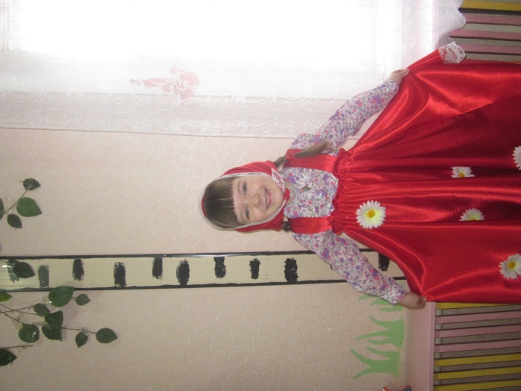
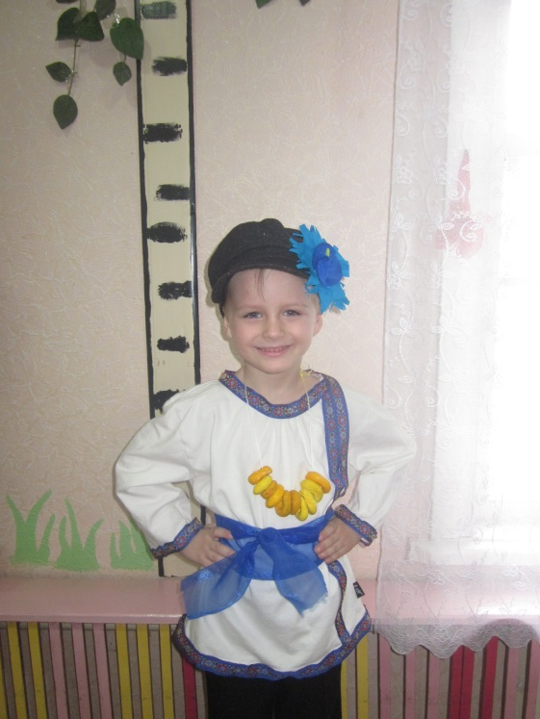
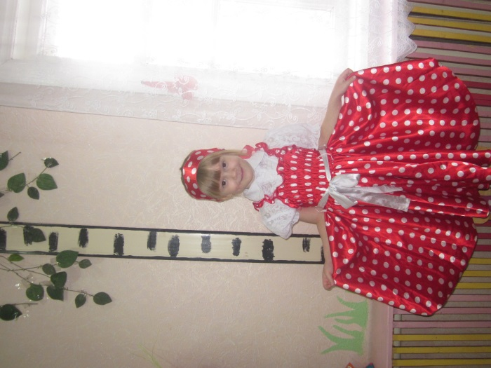
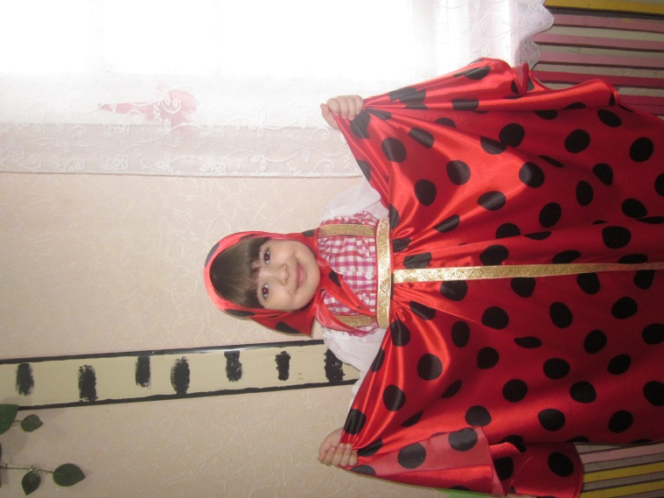
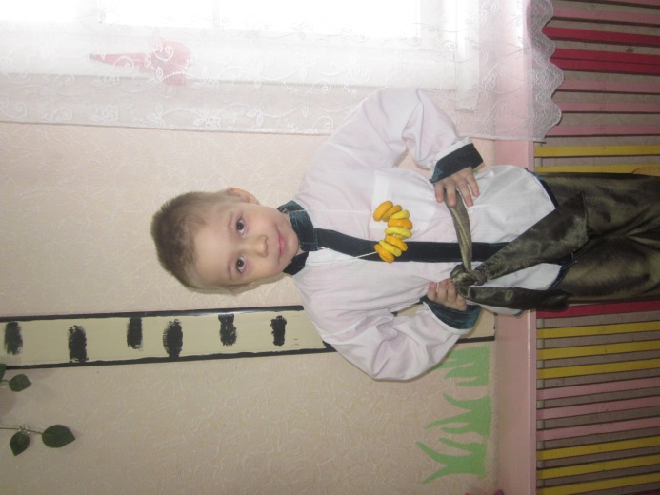
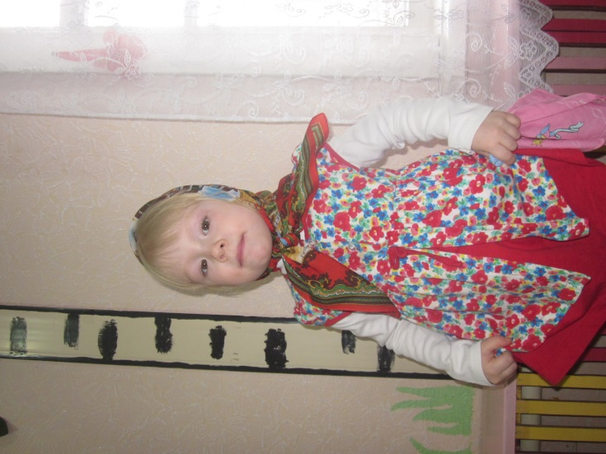
Вид проекта: Творческий.

Slide 5
Задачи для детей:
Познакомить детей с русской национальной игрушкой;
Познакомить детей с историей матрёшки, как народного промысла;
Познакомить с видами матрёшек;
Учить детей использовать игрушку в разных видах деятельности ( подвижные, сюжетные игры, театрализованная деятельность, изобразительное творчество);
Развивать у детей мышление, восприятие, связную речь, мелкую моторику руки, познавательные интересы, ловкость, смекалку, сенсорные навыки;

Slide 6
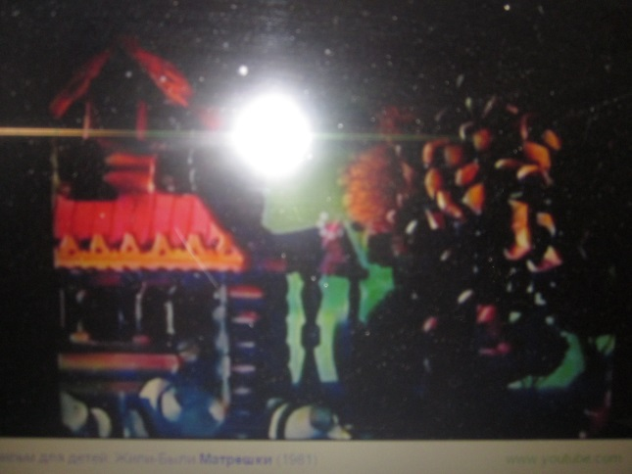
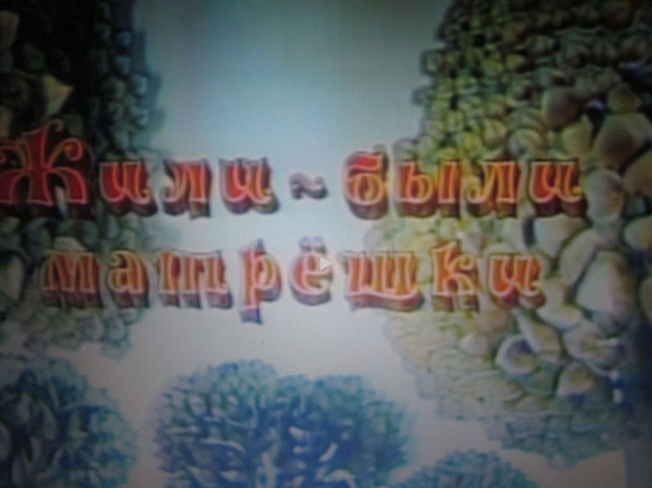
Подготовительный этап.
Воспитатель знакомит детей с игрушкой матрёшкой. Рассказывает и показывает историю появления матрёшечного дела на Руси.

Slide 7
Рассматривание детьми различных иллюстраций фотографий и игрушек, заучивание стихотворений , знакомство с песенками о матрёшках, разучивание танцев, готовим демонстрационный материал и материалы для последующей творческой работы.
Дети на данном этапе учатся высказывать свои мысли.

Slide 8
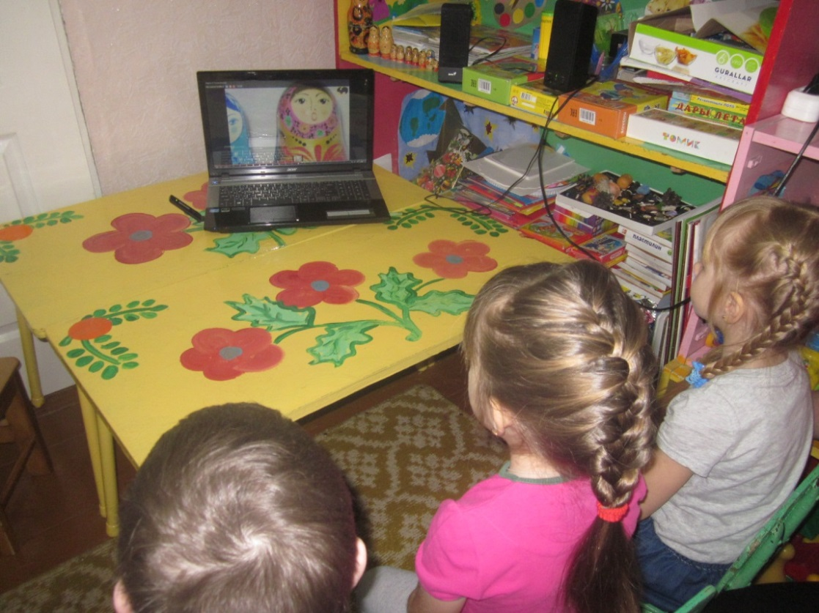
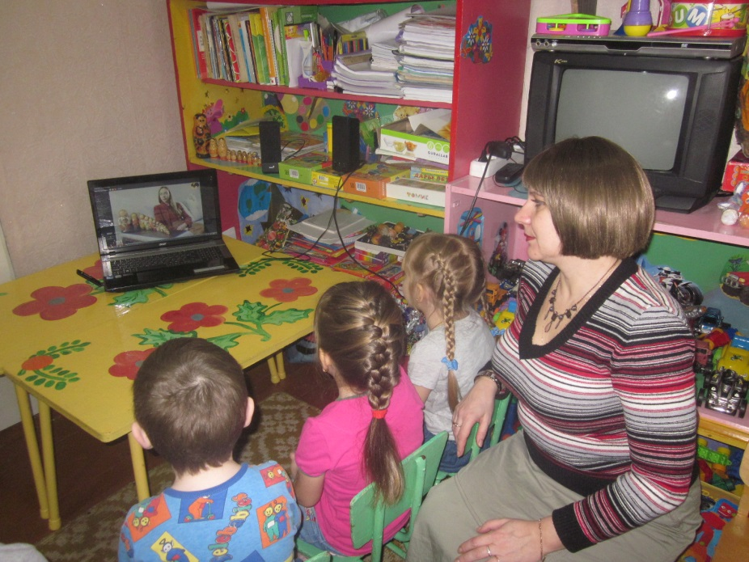
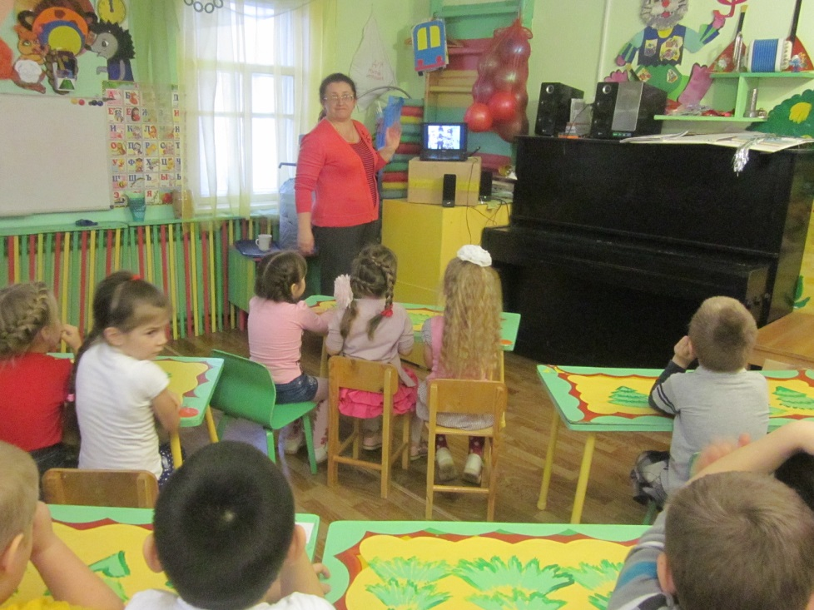
Первое знакомство
с игрушкой.
Видиозанятие
по народному
творчеству.

Slide 9
Второй этап
Продуктивный
Организация практической работы.

Slide 10
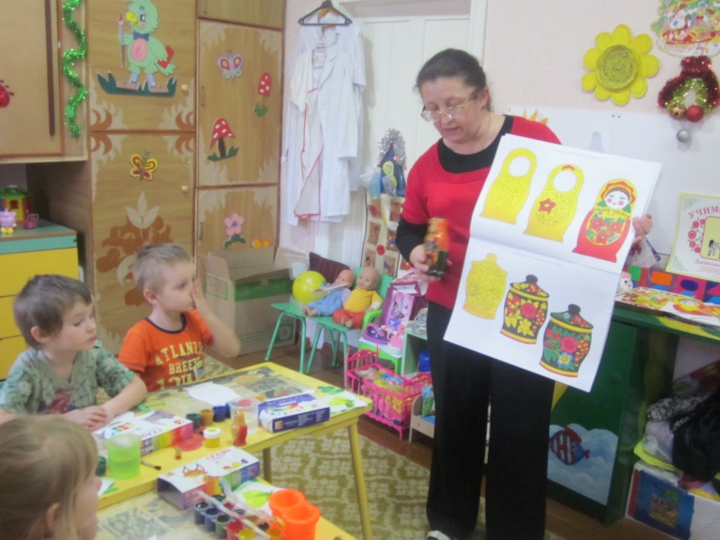
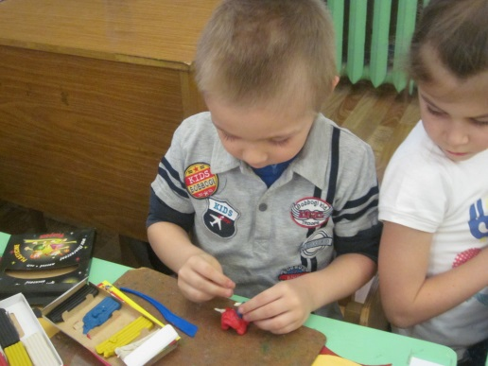
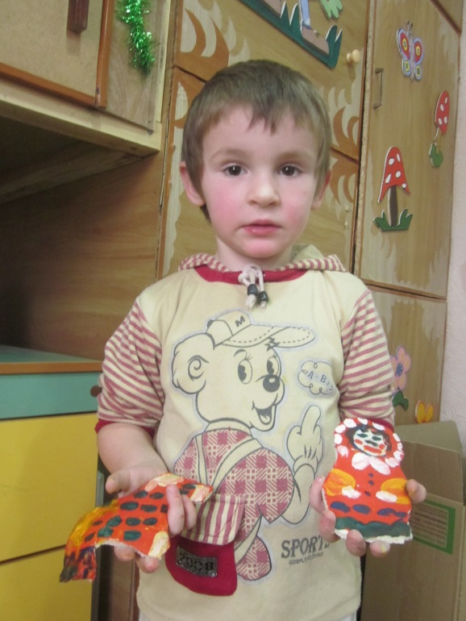
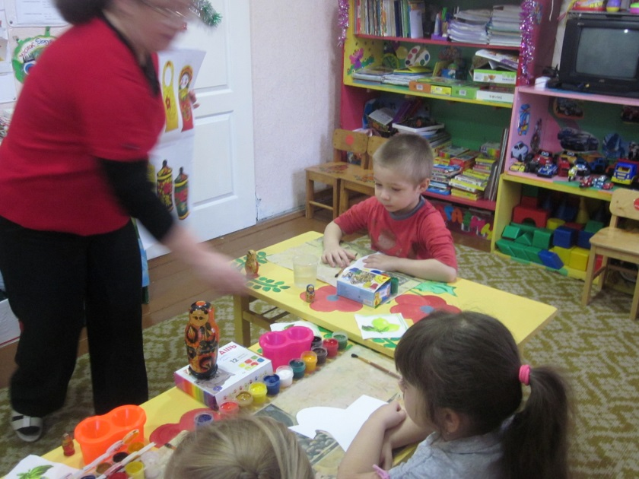
Первые
занятия и
первые
результаты

Slide 11
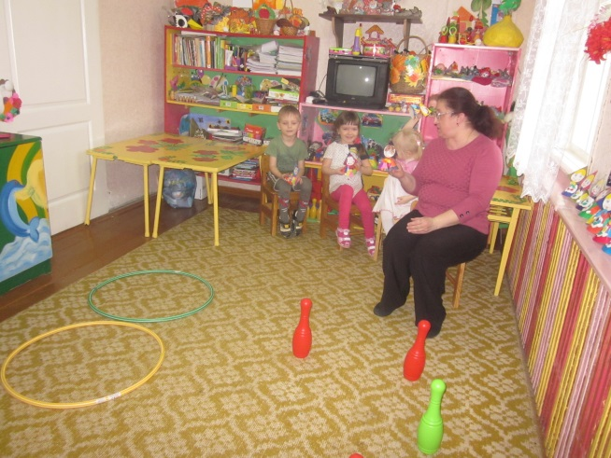
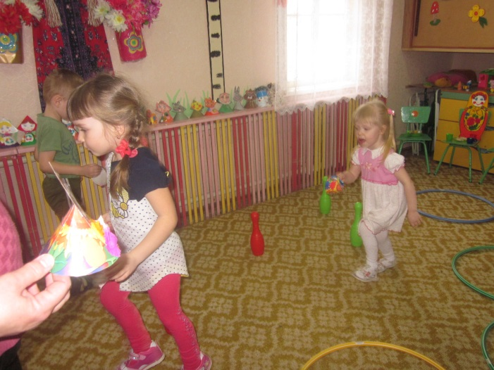
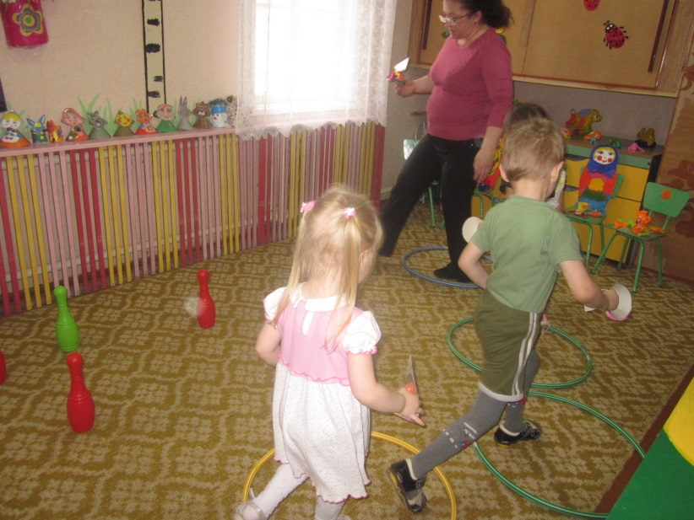
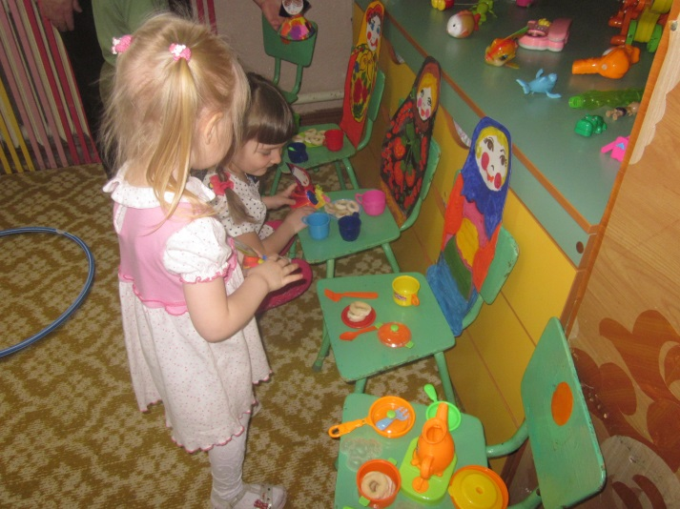
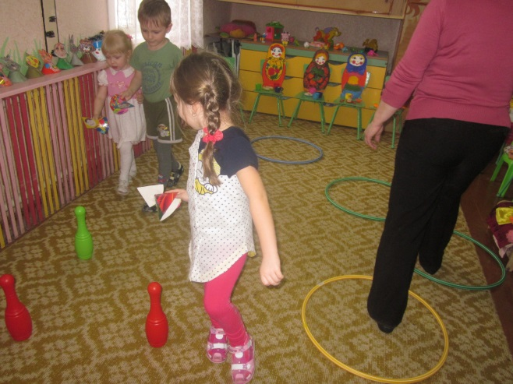
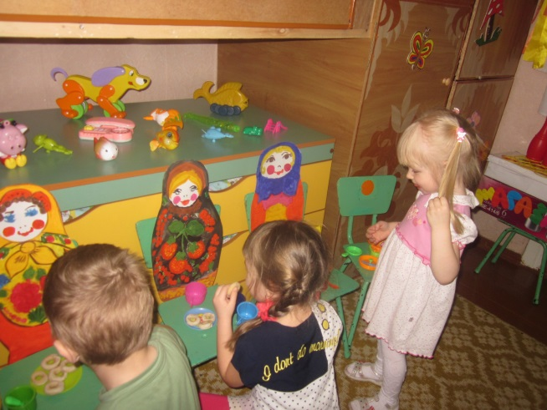
Спортивная игра «В гости к матрёшкам» с элементами сюжетно- ролевого чаепития.

Slide 12
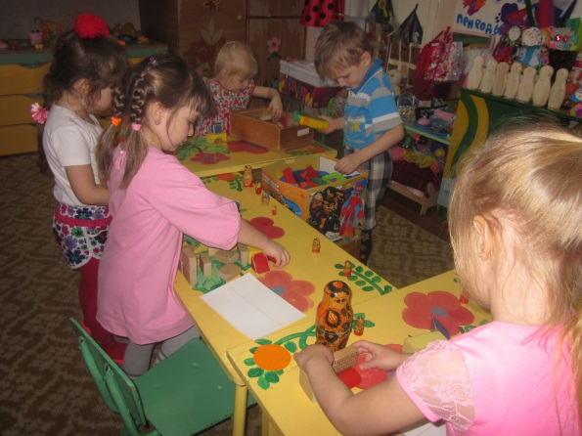
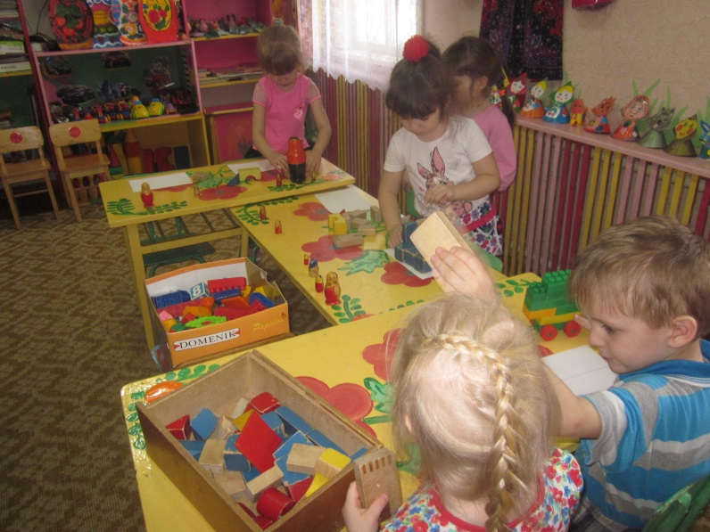
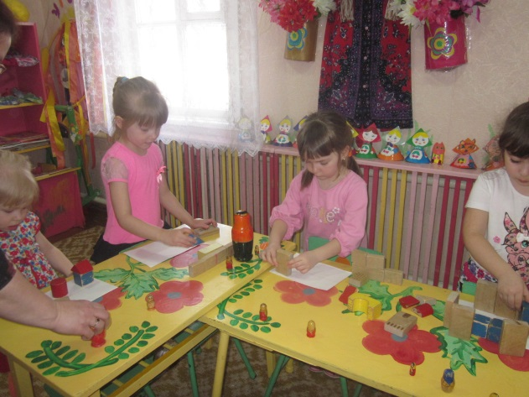
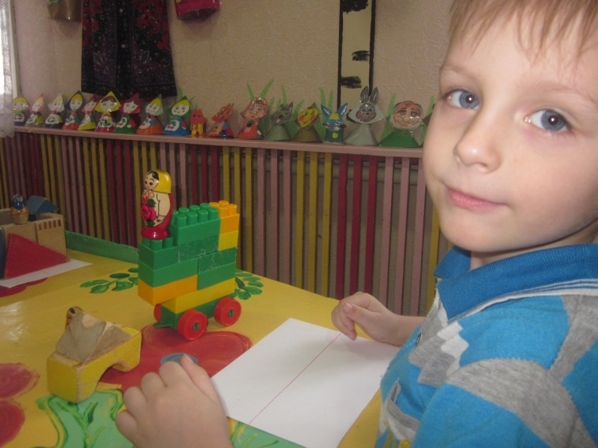
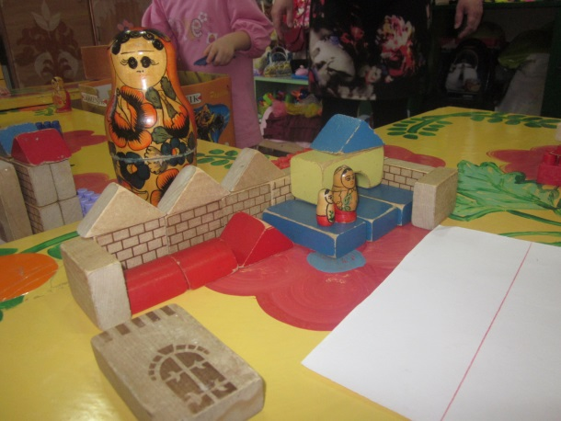
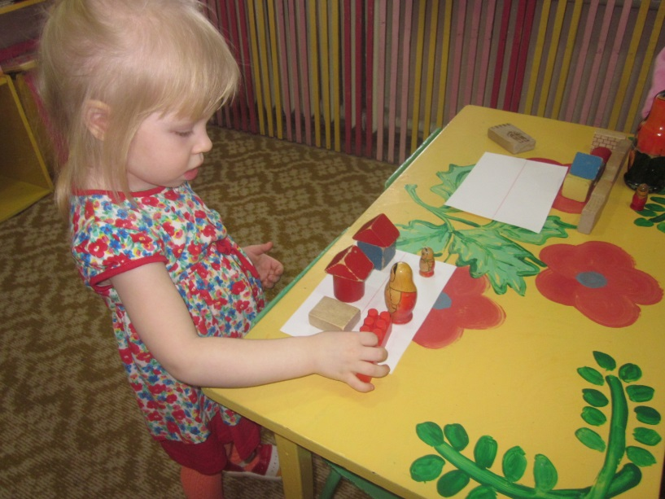
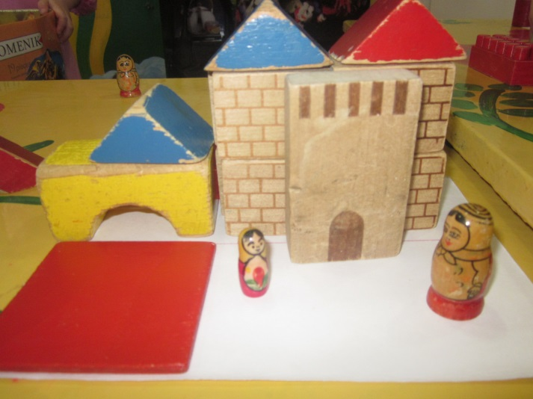
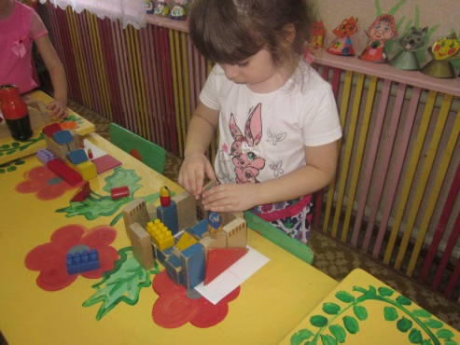
Конструирование
«Домик для
матрёшки»

Slide 13
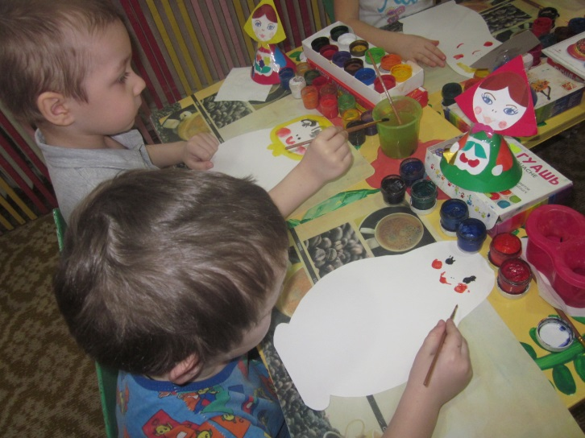
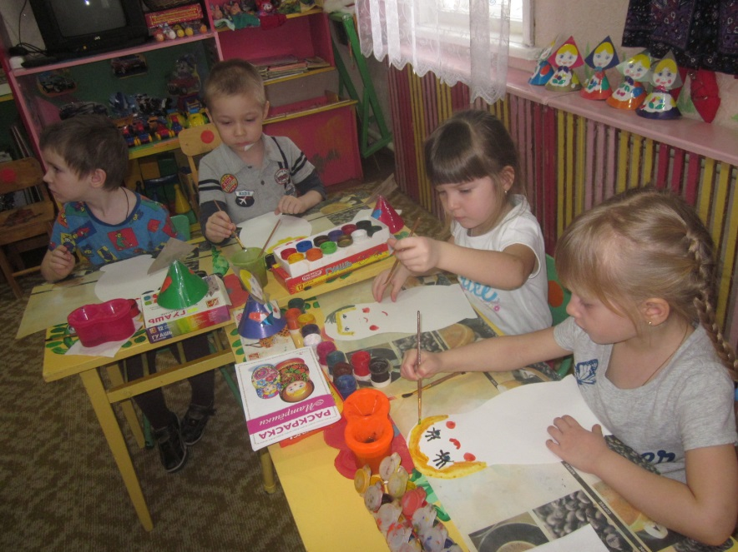
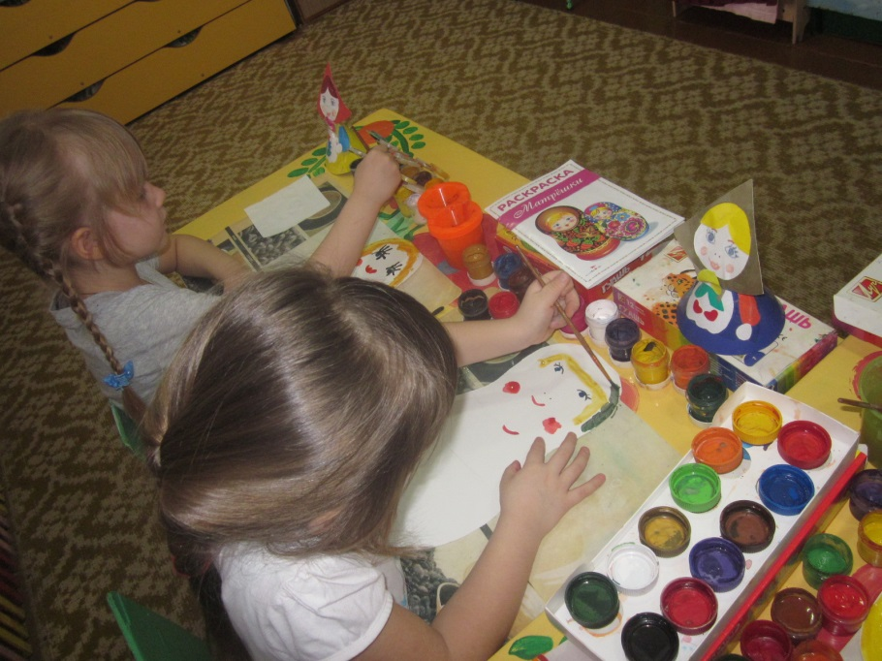
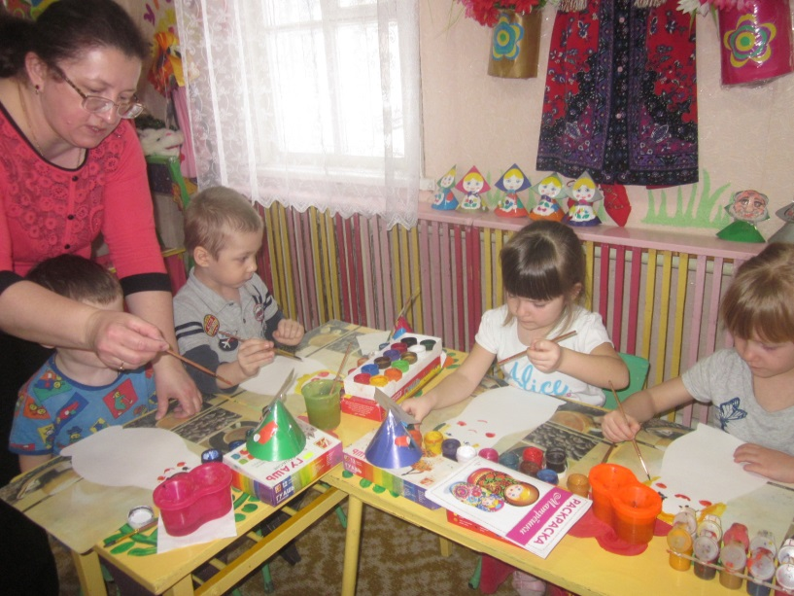
Раскрашивание матрёшек по образцу.

Slide 14
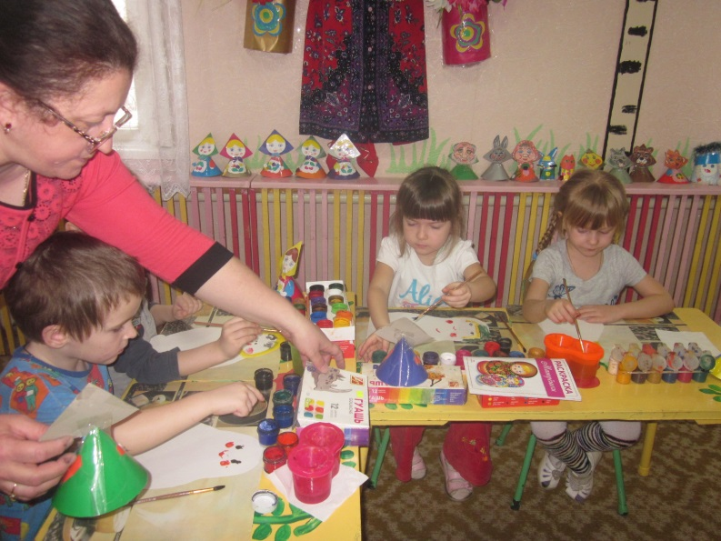
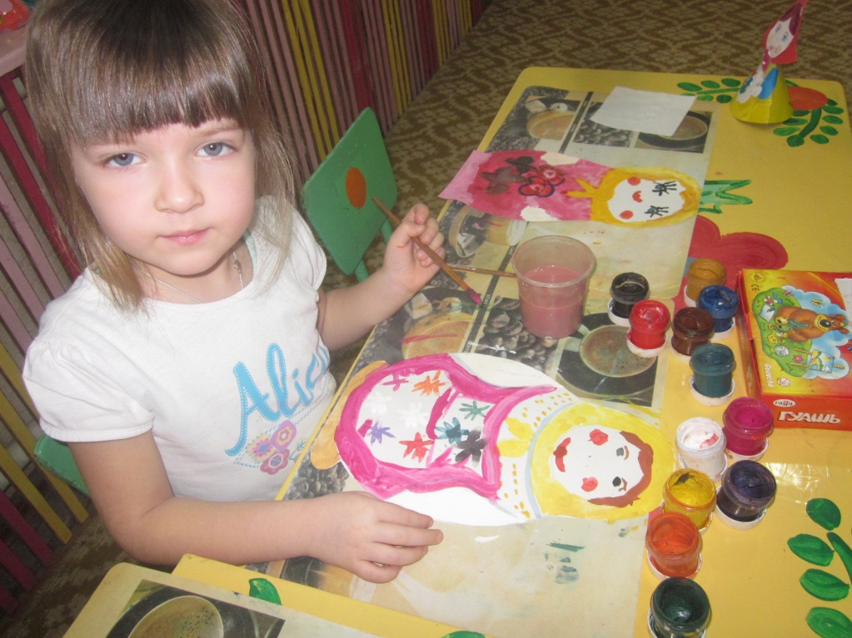
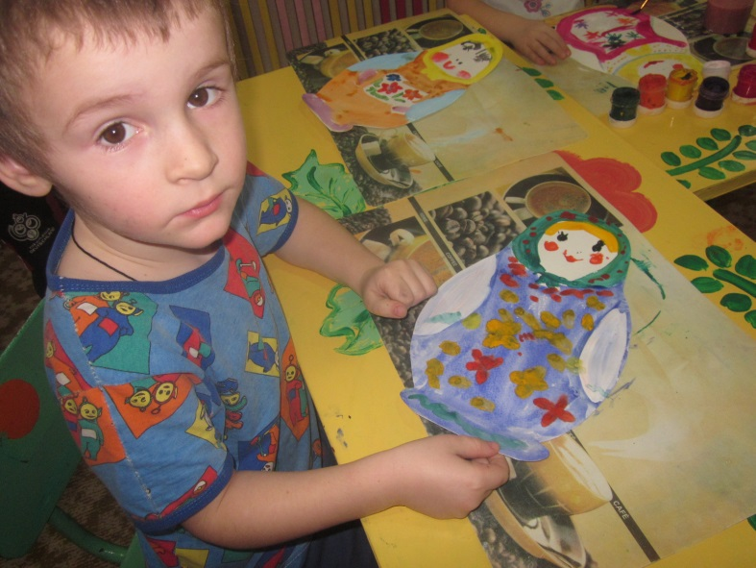
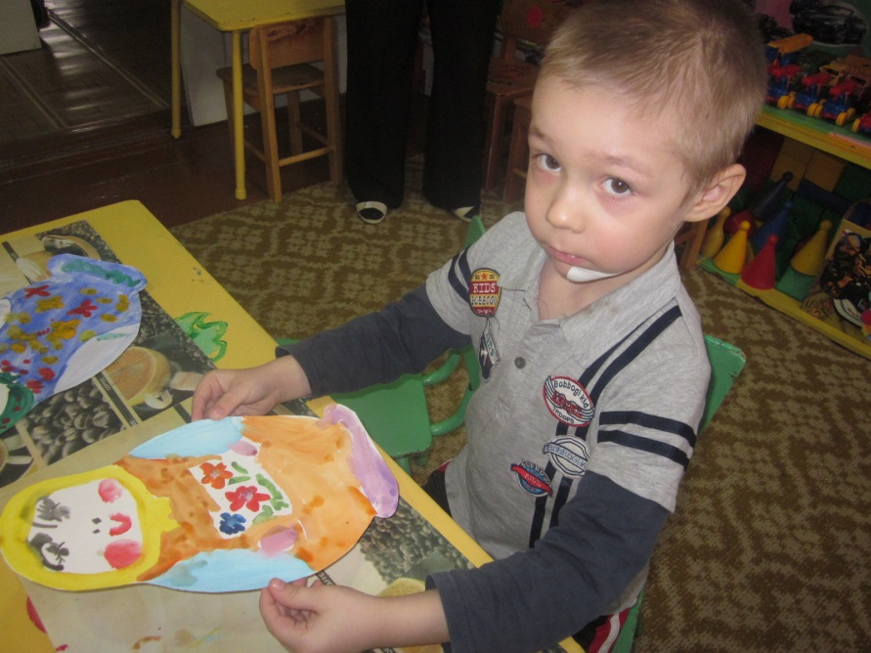
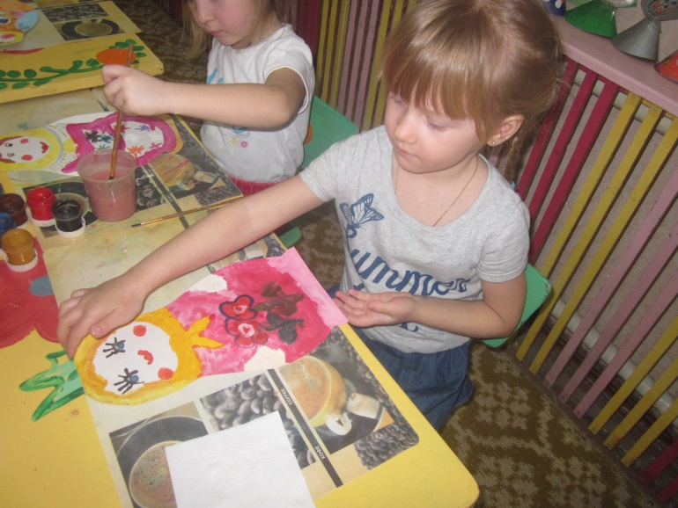

Slide 15
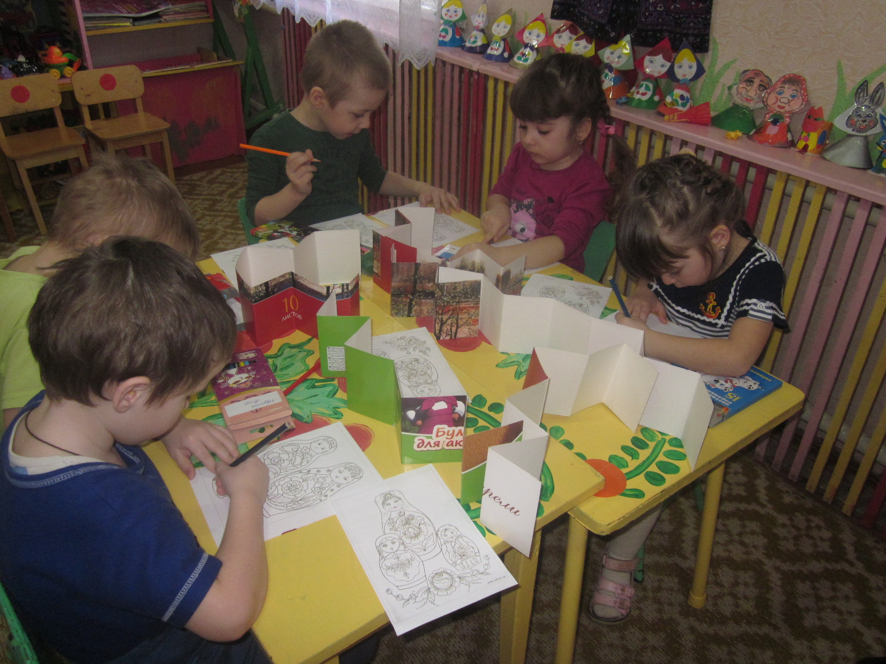
Книжки малышки

Slide 16
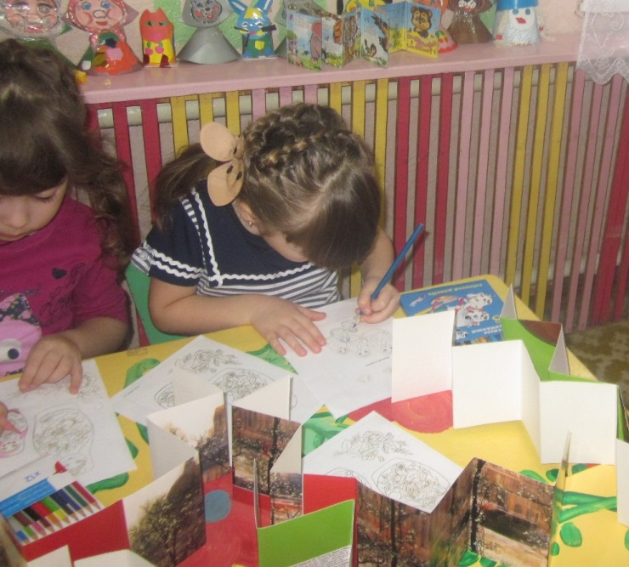
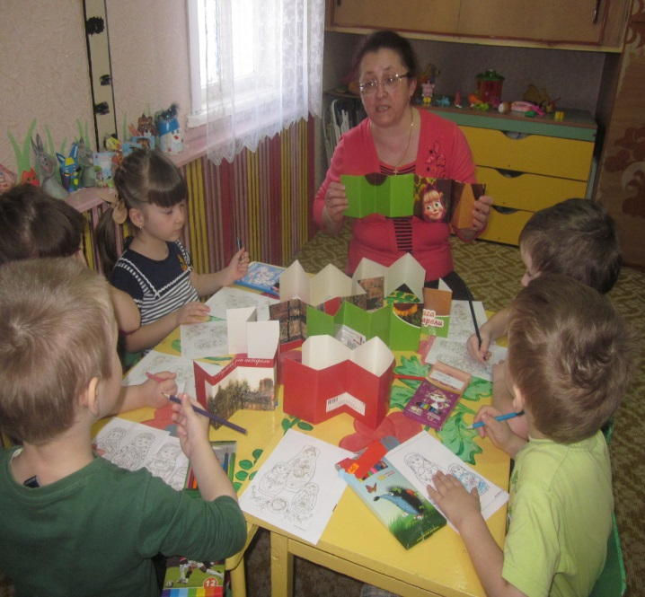
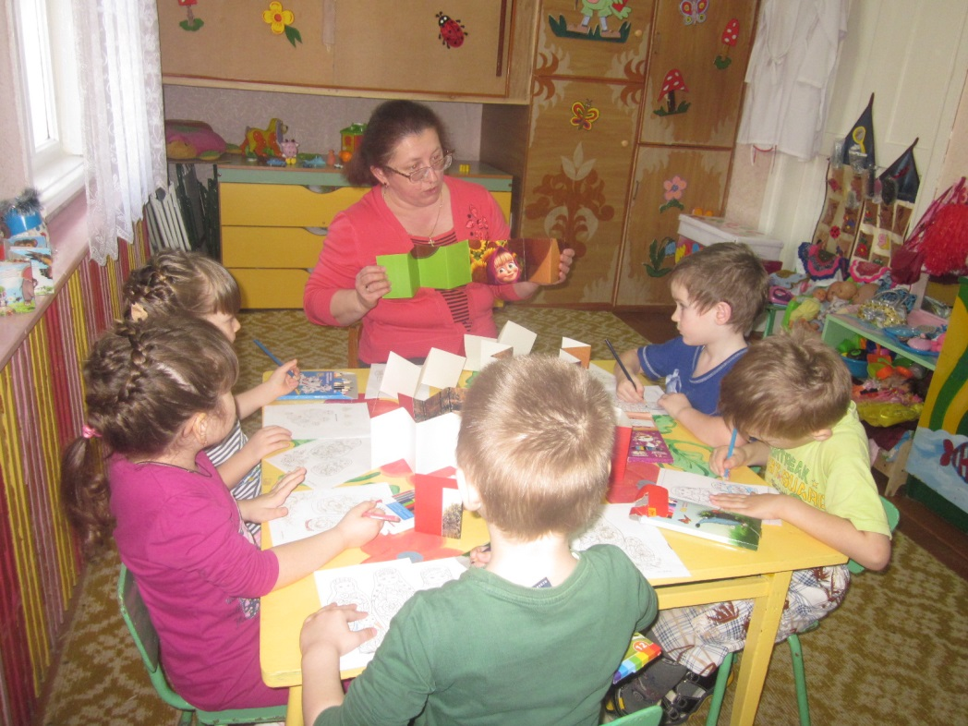
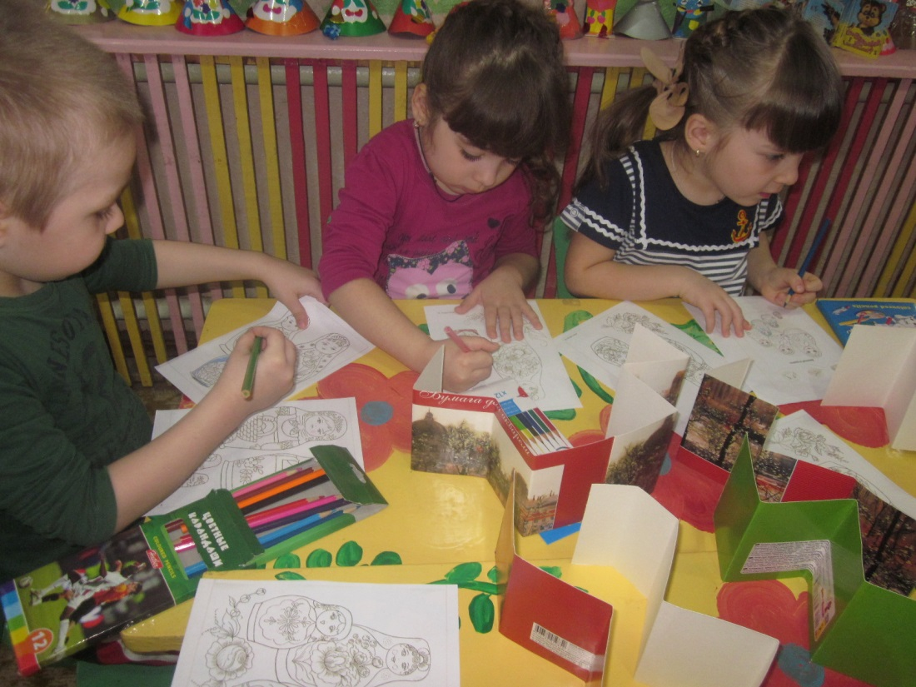
Придумывали сказки и рисовали сюжеты

Slide 17
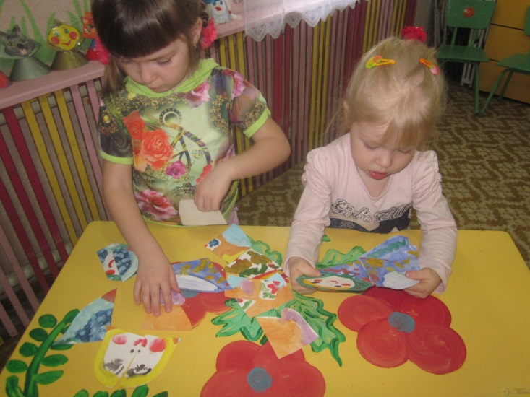
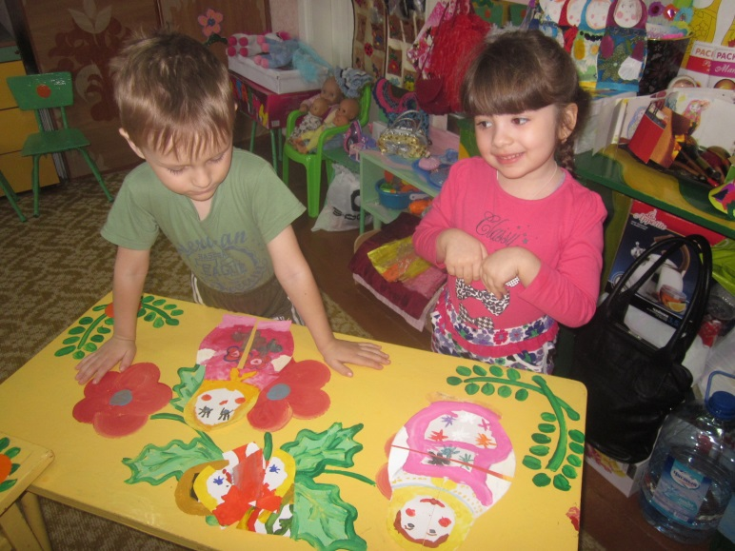
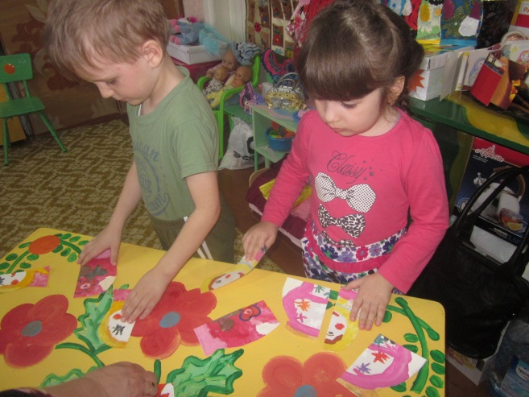
Дидактическая игра
«Собери матрёшку»

Slide 18
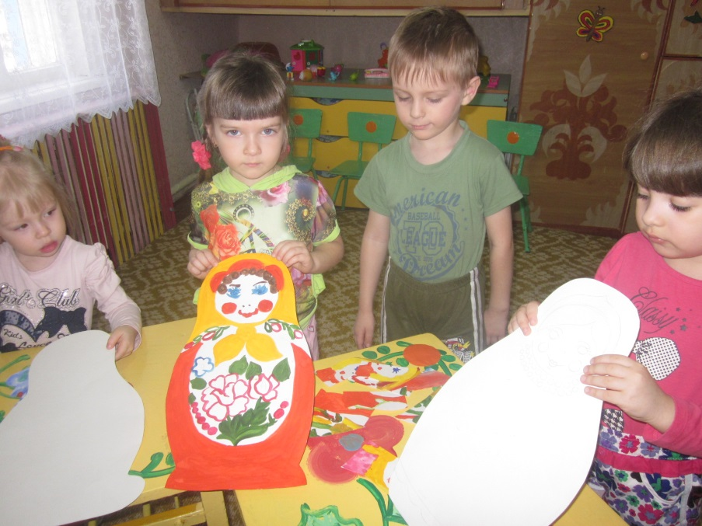
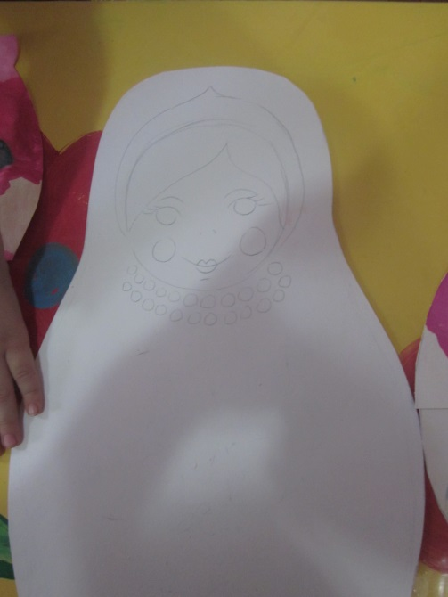
Нарисуй свою матрёшку.

Slide 20
Сушки для Ванюшки

Slide 21
Разукрашивание деревянной заготовки

Slide 22
Третий этап
Обобщающий
Развлечение для детей и родителей
«В хоровод идут матрёшки»

Slide 23
Проект
Весёлые матрёшки
Средняя группа

